Slide 1

KHOÁ HỌC PHP CƠ BẢN
Phạm vi của biến
Giảng viên: Nguyễn Viết Mạnh

Slide 2
Nội dung
Scope/Phạm vi của biến
Từ khóa let, const

Slide 3
Phạm vi của biến
Là vòng đời của 1 biến từ khi nó sinh ra và chết đi
Có 3 phạm vi:
Cục bộ / Function (local) scope
Toàn cục/ Global scope
Khối / Block scope (ES6)

Slide 4
Phạm vi cục bộ
function local() {
var number = 1;
console.log(number); // 1
}
console.log(number); // undefined
Khi một biến được định nghĩa bên trong một hàm, biến đó được sử dụng local cho function đó và không thể được sử dụng bên ngoài

Slide 5
Phạm vi toàn cục
var number = 1;
function local() {
console.log(number); // 1
}
console.log(number); // 1
Khi một biến được khai báo bên ngoài hàm, không riêng gì var thì có thể sử dụng bất cứ khi nào, và ở đâu

Slide 6
Phạm vi khối
Đây là điểm mấu chốt vì sao khi sử dụng var lại có vấn đề, và từ đó let và const lại được trọng dụng, vì như var không support trong Block scope
for(var i = 0; i < 10; i++){
console.log('inside block scope with Var >>',i)
}
console.log('outside block scope with Var >>',i);
Kết quả khi ra khỏi for, biến i = 10!
Đó là một bất lợi đầu tiên khi sử dụng var, nó sẽ làm thay đổi biến i dẫn đến kết quả sai lệch dù chúng ta rất cẩn thận trong việc lập trình, không ngoại trừ một ai
Bất lợi thứ 2 của việc khi sử dụng var đó chính là có thể khai báo lại
var number = 1; // Khai báo đầu tiên
var number = 2; // Khai báo lại lần nữa
console.log(number); // 2

Slide 7
Từ khóa let
Có thể sử dụng để thay thế var
Hỗ trợ trong phạm vi khối
Không thể khai báo lại, nhưng vẫn có thể sử dụng khi thay đổi giá trị

Slide 8
Từ khóa const
Có thể sử dụng để thay thế var
Support block-scoped như let
Không thể thay đổi giá trị khi đã khai báo.

Slide 9
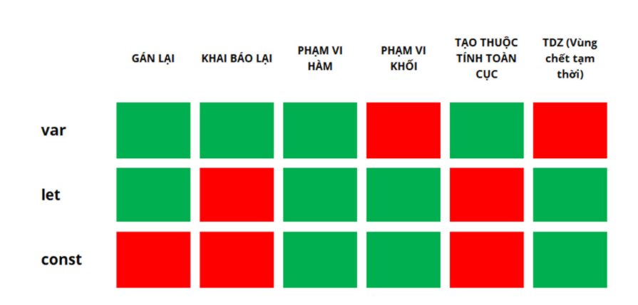
So sánh var, let, const

